Slide 1

PROYECTO “ALMACÉN FREBOR”
PRESENTACIÓN FINAL CAPSTONE

Slide 2
PROYECTO “NOMBRE DEL PROYECTO”
Freddy Bravo
Cargo:developer de proyecto y jefe de proyecto
Funciones desempeñadas:developer de página web, aplicación de escritorio y base de datos
INTEGRANTES DEL PROYECTO
Ema Simunovic
Cargo: tester,scrum master,encargado de diseño
Funciones desempeñadas: testeo del proyecto, desarrollo de documentación y desarrollo de diseño de página web y aplicación de escritorio

Slide 3
PROYECTO “NOMBRE DEL PROYECTO”
DESCRIPCIÓN DEL PROYECTO
Problema o dolor
La problemática a resolver es que los estudiantes del sector donde se ubica el bazar no tienen muchos lugares para comprar sus materiales y los locales que hay estan demasiado lejos de algunos colegios
Propuesta de solución
Nuestra propuesta para solucionar esta problemática es crear una tienda online donde estos estudiantes podrán adquirir sus materiales de forma rápida y efectiva teniendo una página online para los clientes y una aplicación de escritorio para los vendedores en este caso los dueños del bazar

Slide 4
PROYECTO “NOMBRE DEL PROYECTO”
Objetivo General
El objetivo general del proyecto es facilitar la adquisición de materiales para los estudiantes mediante un sistema web
Objetivos Específicos
Los otros objetivos son el aumentar las ventas y la facilitación de ventas mediante este sistema ya que al tener un sistema de ventas se facilita la compra y venta de productos

Slide 5
PROYECTO “NOMBRE DEL PROYECTO”
Alcances y limitaciones del proyecto
El alcance de nuestro proyecto es que mejora la venta de productos y por lo tanto aumentan las ventas y por ejemplo una de las limitaciones del proyecto es que el cliente no puede comprar algun producto si no está registrado y con su sesión iniciada

Slide 6
PROYECTO “NOMBRE DEL PROYECTO”
Metodología de trabajo para el desarrollo del proyecto
La metodología que usamos para hacer este proyecto fue la metodología scrum ya que al ser una metodología más ágil y con documentación más específica nos pareció lo ideal para el proyecto ya que la metodología tradicional al ser más rigida nos pareció que una más ágil nos facilitaría más las cosas

Slide 7
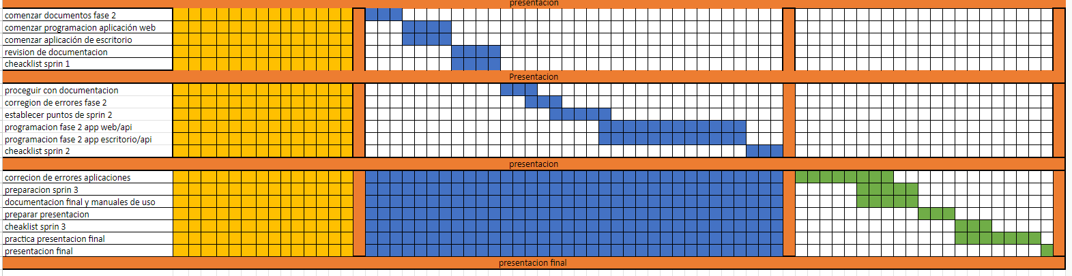
PROYECTO “NOMBRE DEL PROYECTO”
Cronograma para el desarrollo del proyecto
* Utilizar cronograma de inicio, indicando el cumplimiento al término del proyecto

Slide 8
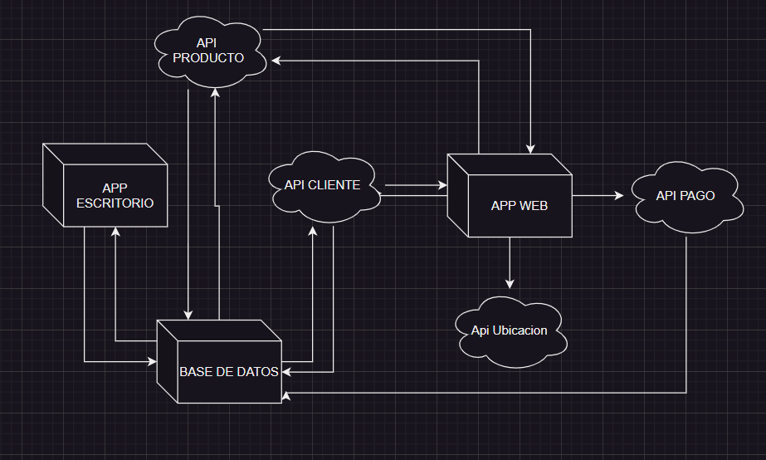
PROYECTO “NOMBRE DEL PROYECTO”
Arquitectura del software
*Presentar esquema

Slide 9
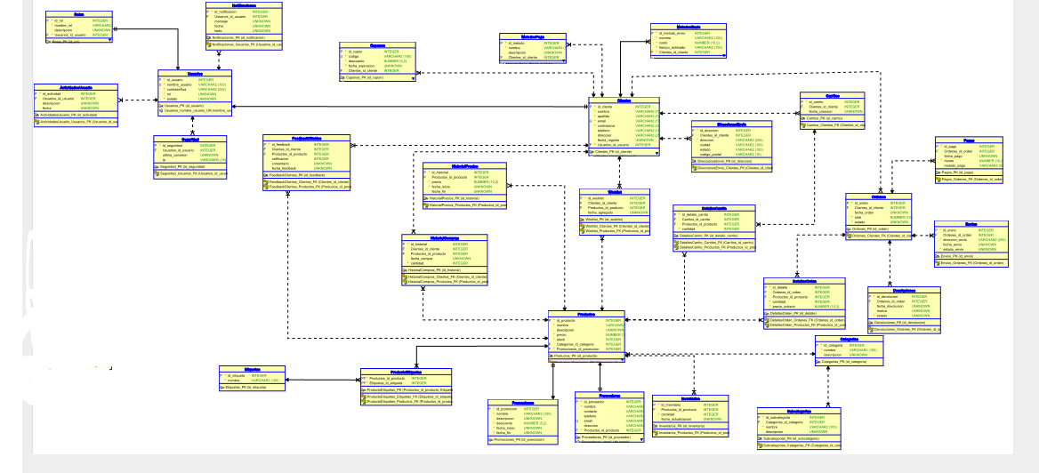
PROYECTO “NOMBRE DEL PROYECTO”
Modelo de datos

Slide 10
PROYECTO “NOMBRE DEL PROYECTO”
Tecnologías utilizadas
Las tecnologías que usamos fueron WEB:
Visual studio code
PhP
HTML
Css
Las tecnologías que usamos fueron Escritorio:
Apache NetBeans
Java
Las tecnologías que usamos fueron BASE DE DATOS:
SQL
MySQL
Las tecnologías que usamos fueron API:
Visual studio code
Python
Json

Slide 11
DEMOSTRACIÓN DEL RESULTADO DEL PROYECTO
*Exposición del sistema

Slide 12
Resultados obtenidos
Los resultados que obtuvimos al final de este proyecto fue una página web y aplicación de escritorio totalmente funcionales para lo que se nos fue pedido en el desarrollo de este mismo ya que cumple con todo lo que se nos fue pedido

Slide 13
Obstáculos presentados durante el desarrollo
Los obstáculos más importantes que se nos presentaron en el desarrollo de este proyecto fue la falta de tiempo que tuvimos para desarrollarlo de forma efectiva en los tiempos dados de manera previa por nuestro profesor.

Slide 14
PREGUNTAS DE LA COMISIÓN

